Slide 1

八斗学院出品
盗版必究

Slide 2
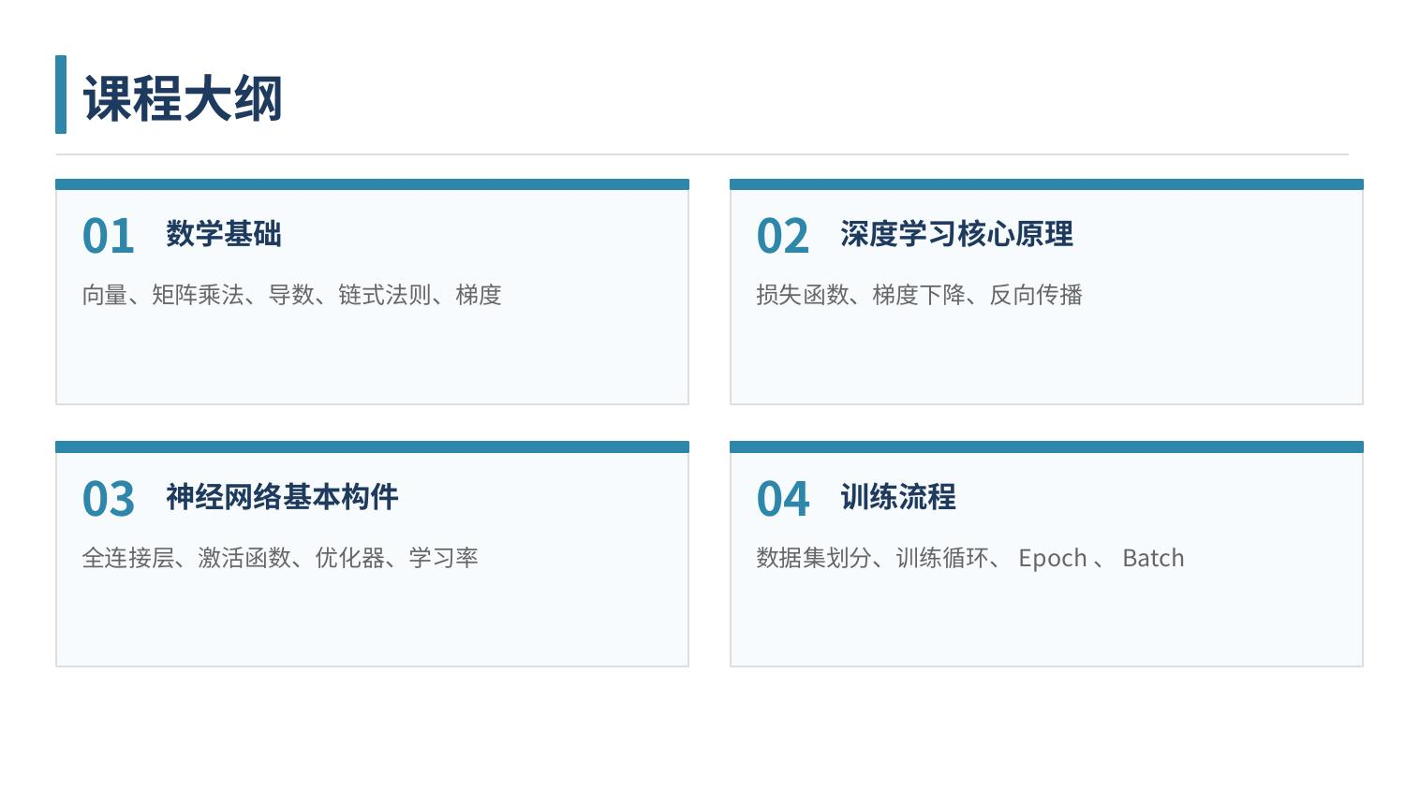
八斗学院出品
盗版必究

Slide 3
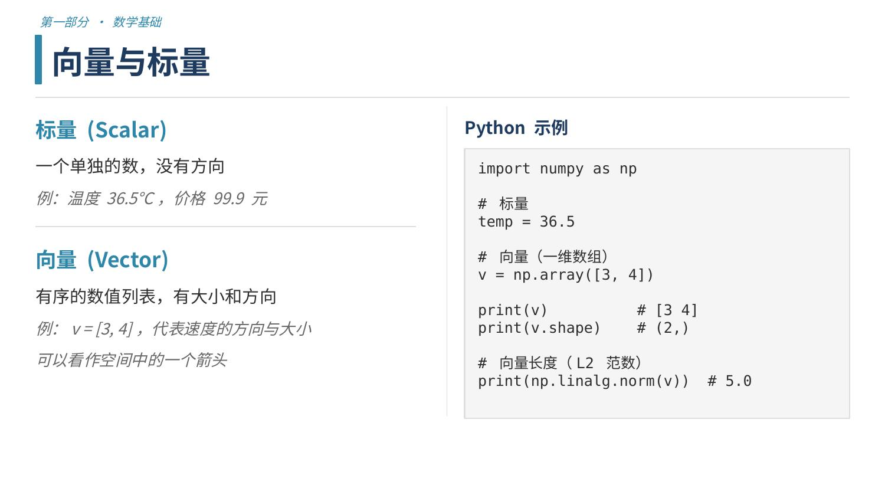
八斗学院出品
盗版必究

Slide 4
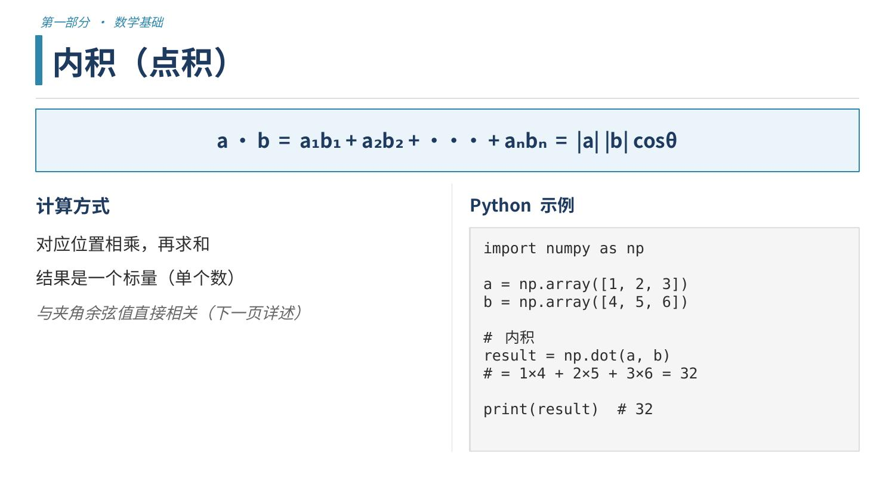
八斗学院出品
盗版必究

Slide 5
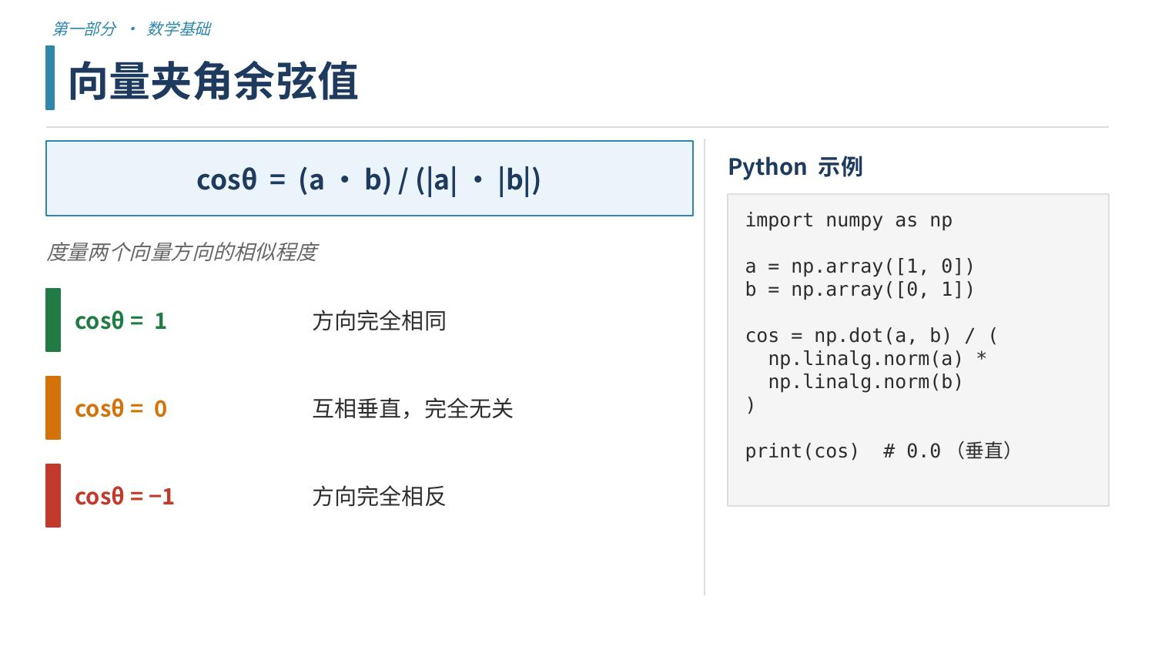
八斗学院出品
盗版必究

Slide 6
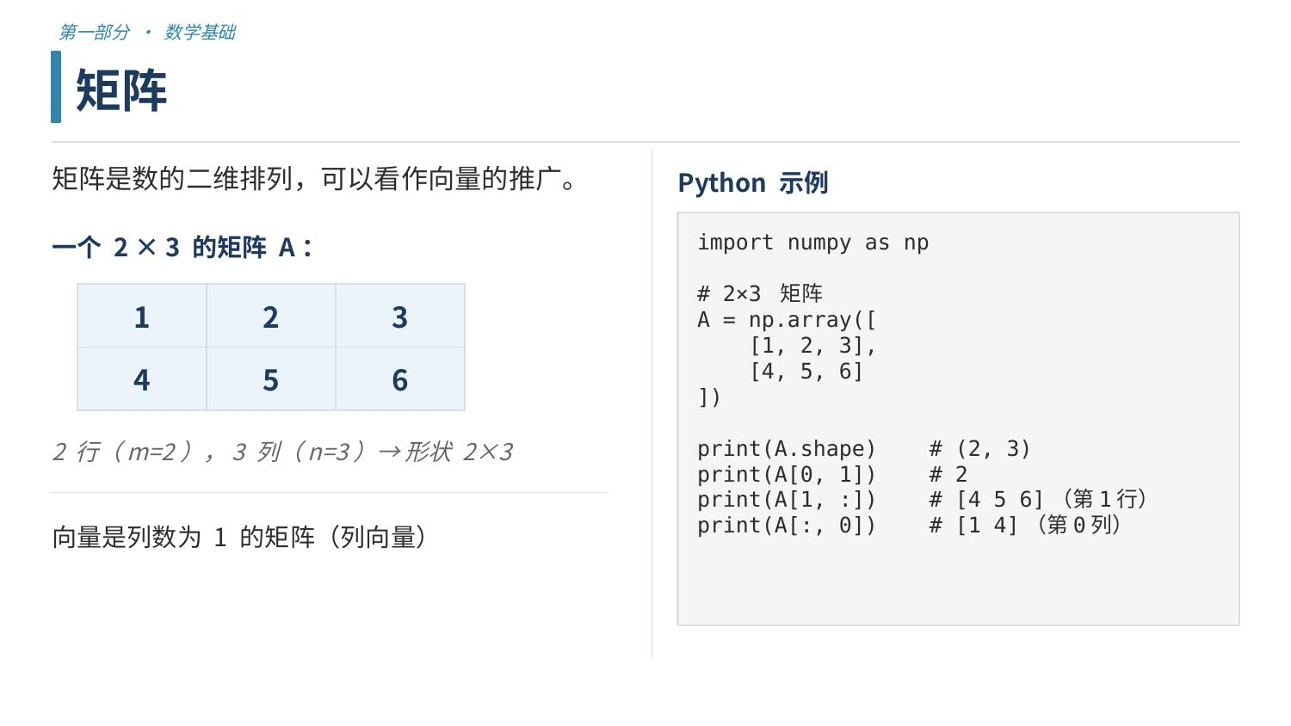
八斗学院出品
盗版必究

Slide 7
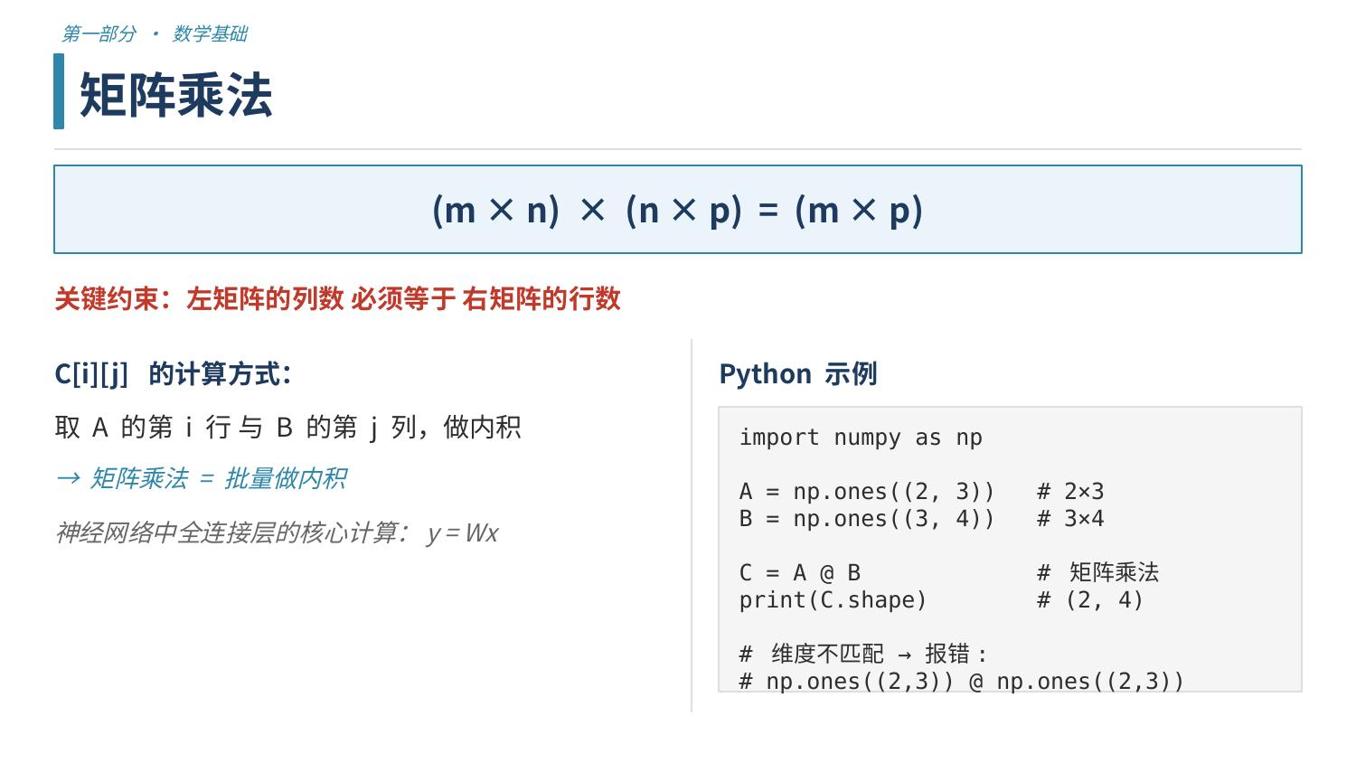
八斗学院出品
盗版必究

Slide 8
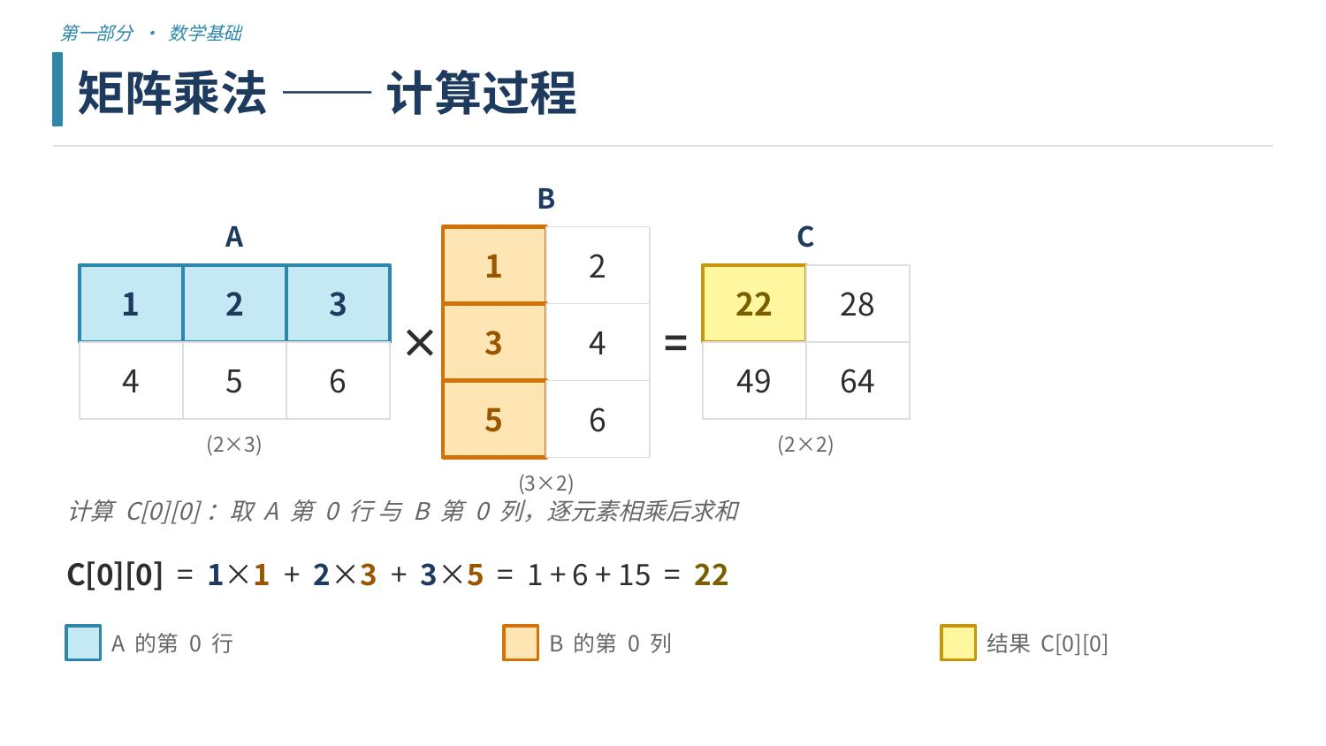
八斗学院出品
盗版必究

Slide 9
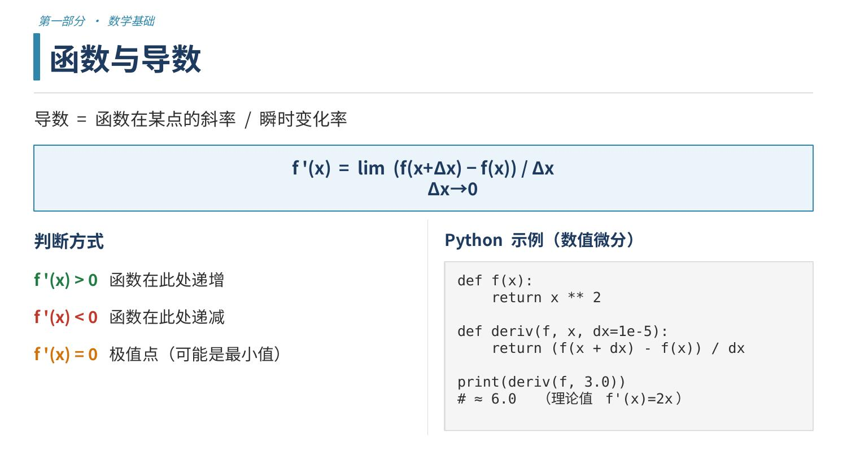
八斗学院出品
盗版必究

Slide 10
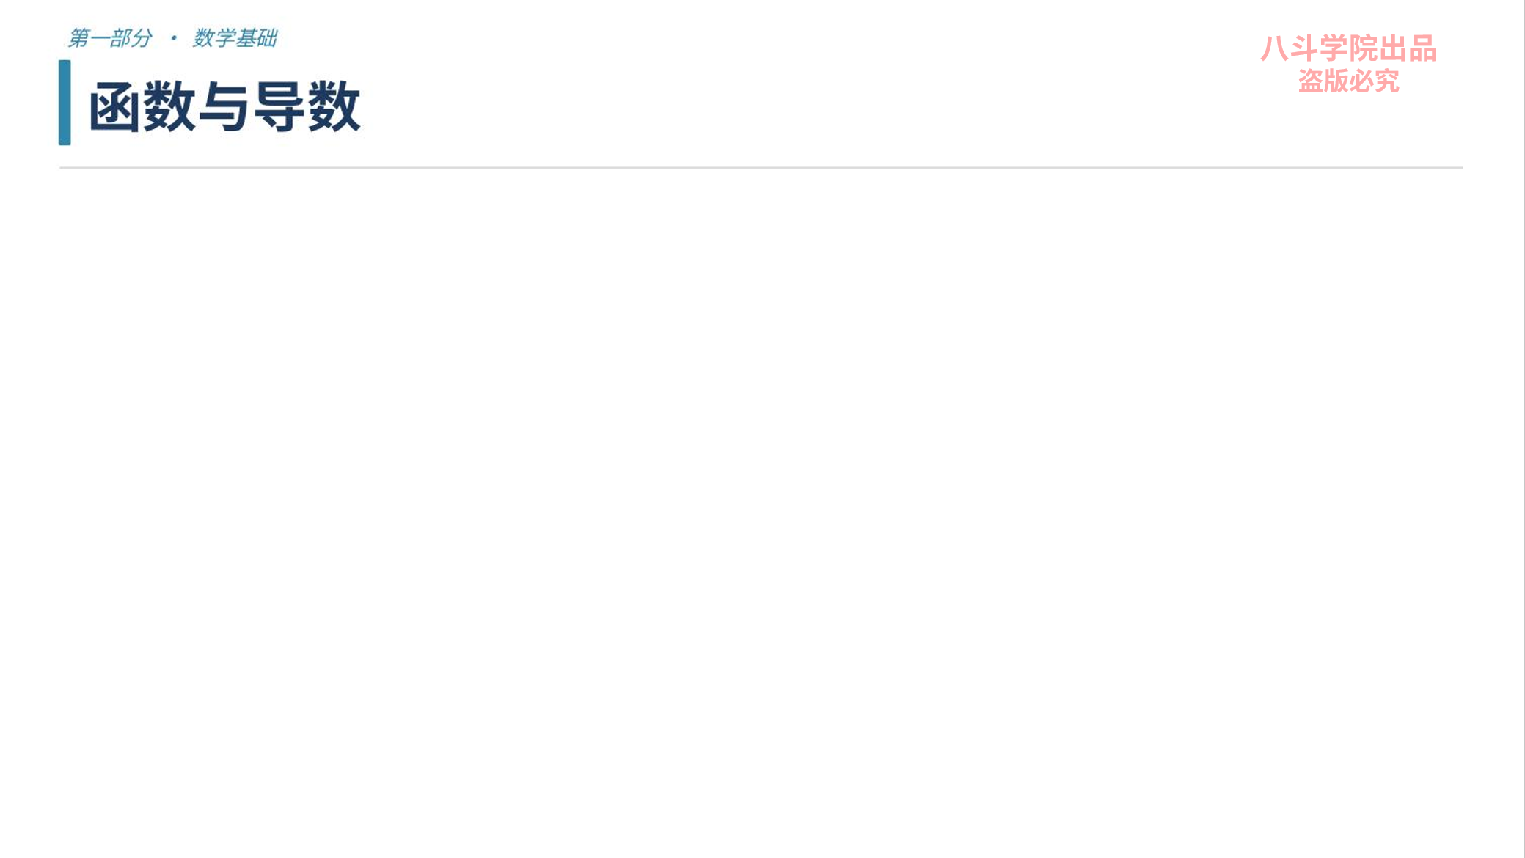
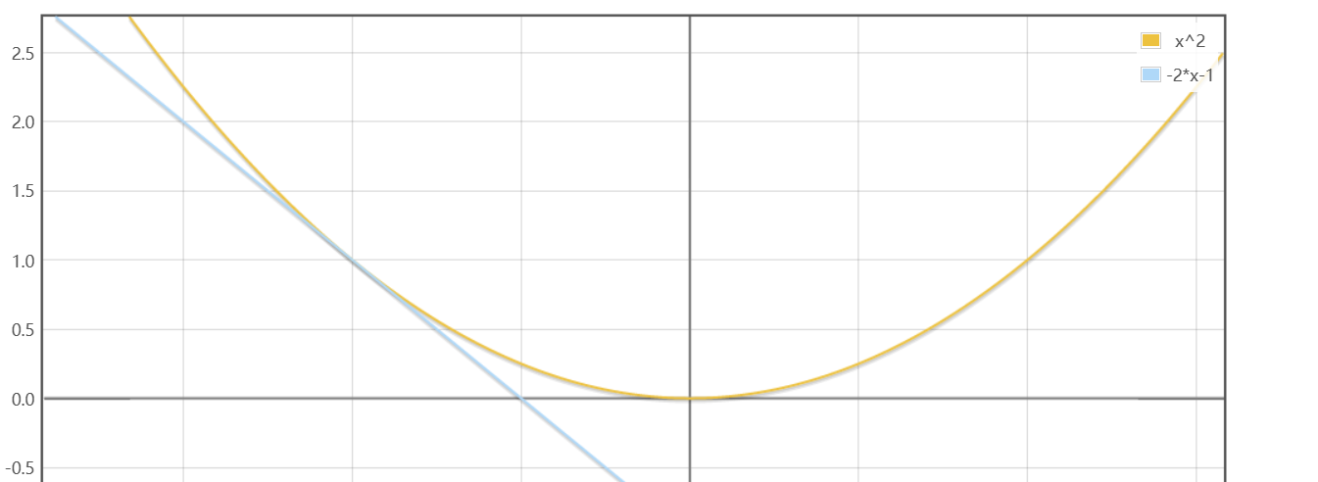
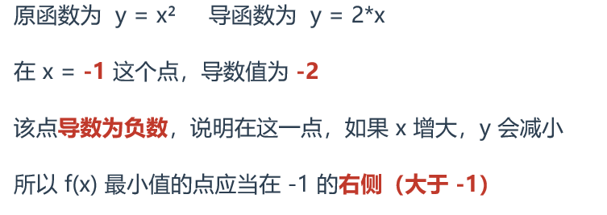

Slide 11
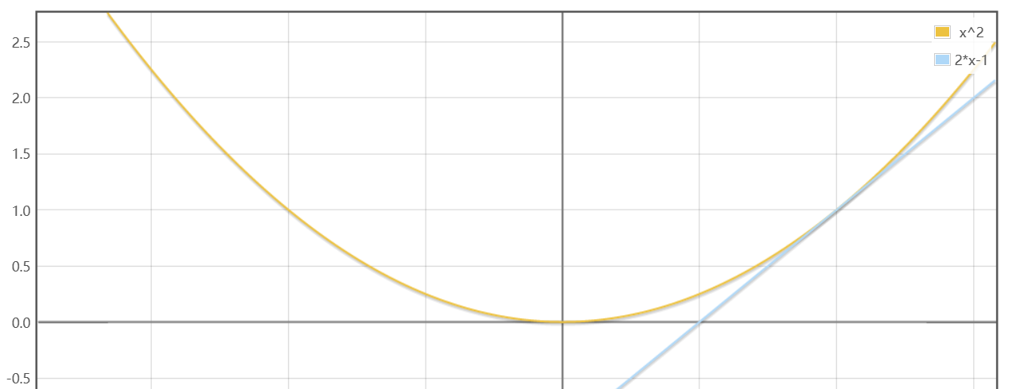
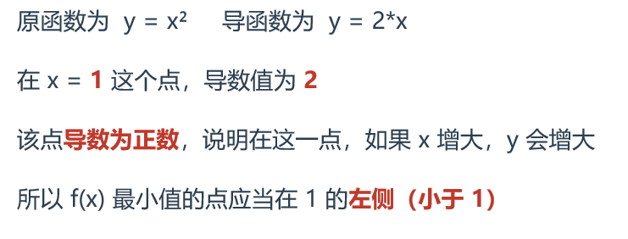

Slide 12
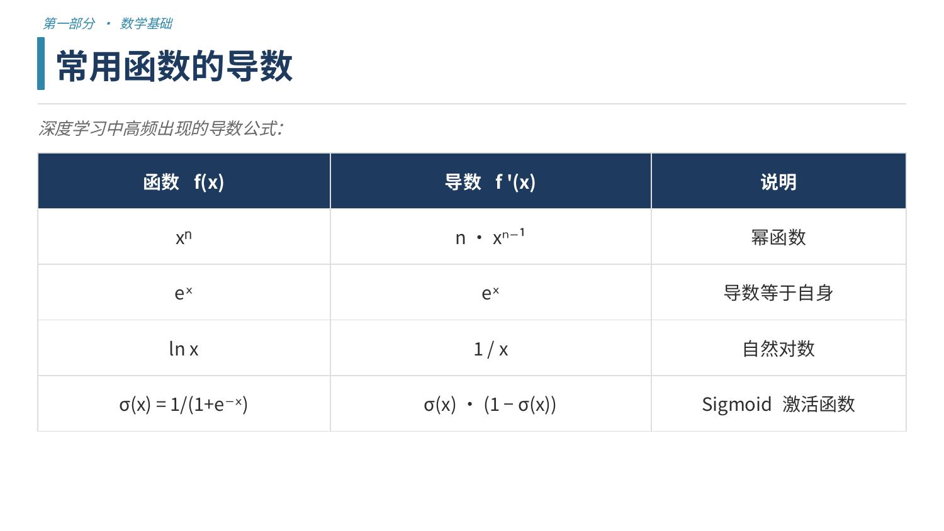
八斗学院出品
盗版必究

Slide 13
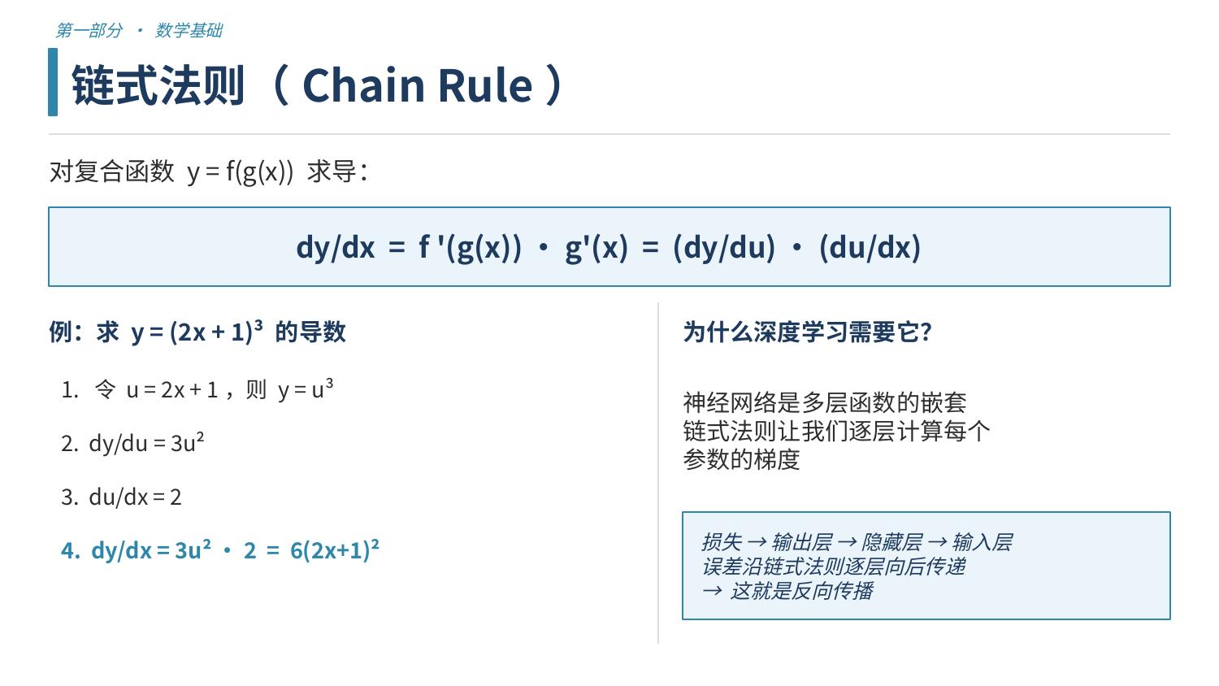
八斗学院出品
盗版必究

Slide 14
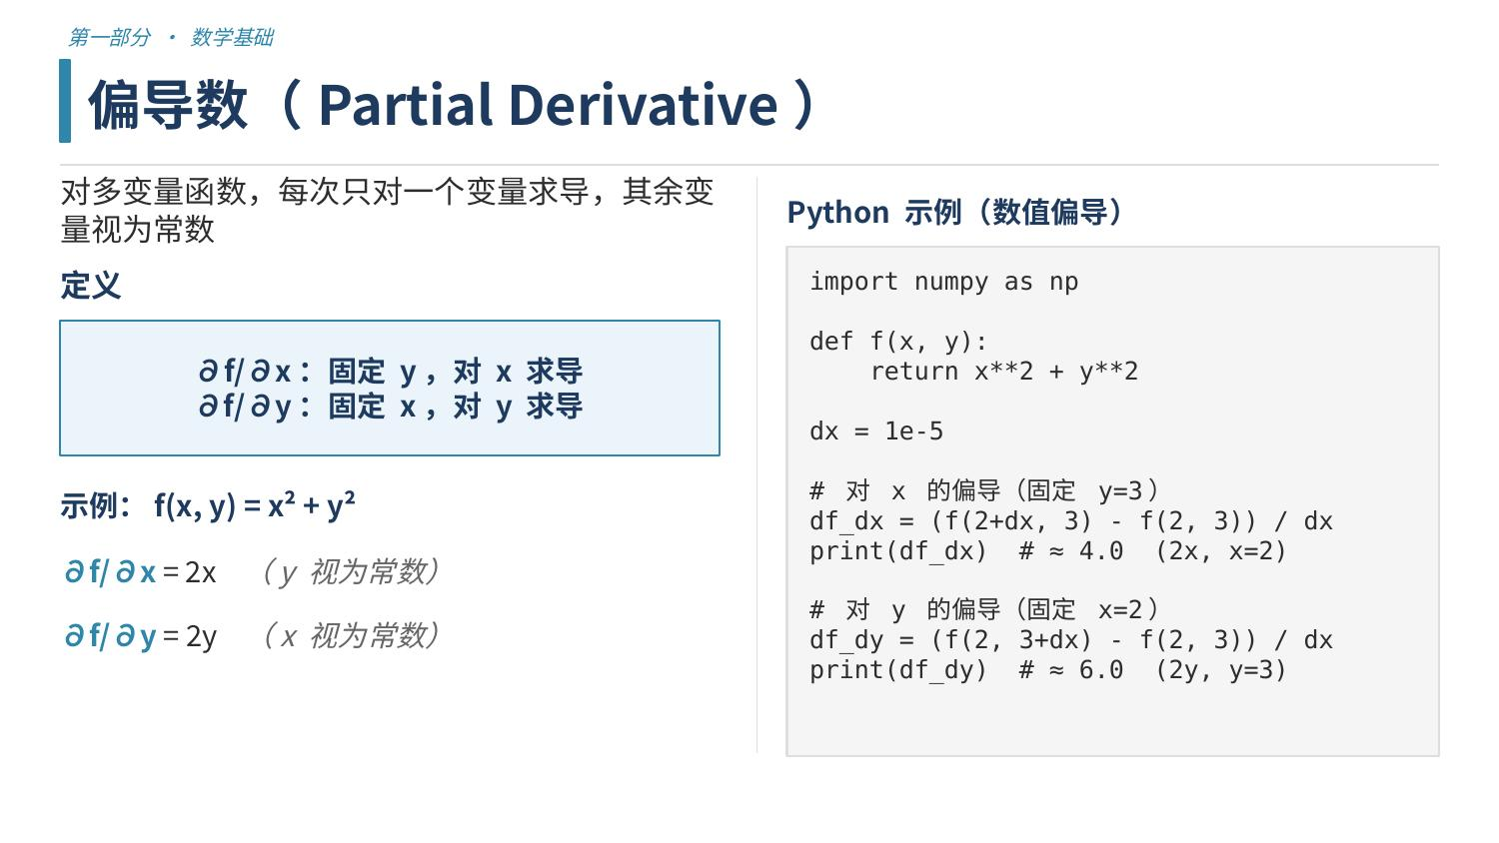
八斗学院出品
盗版必究

Slide 15
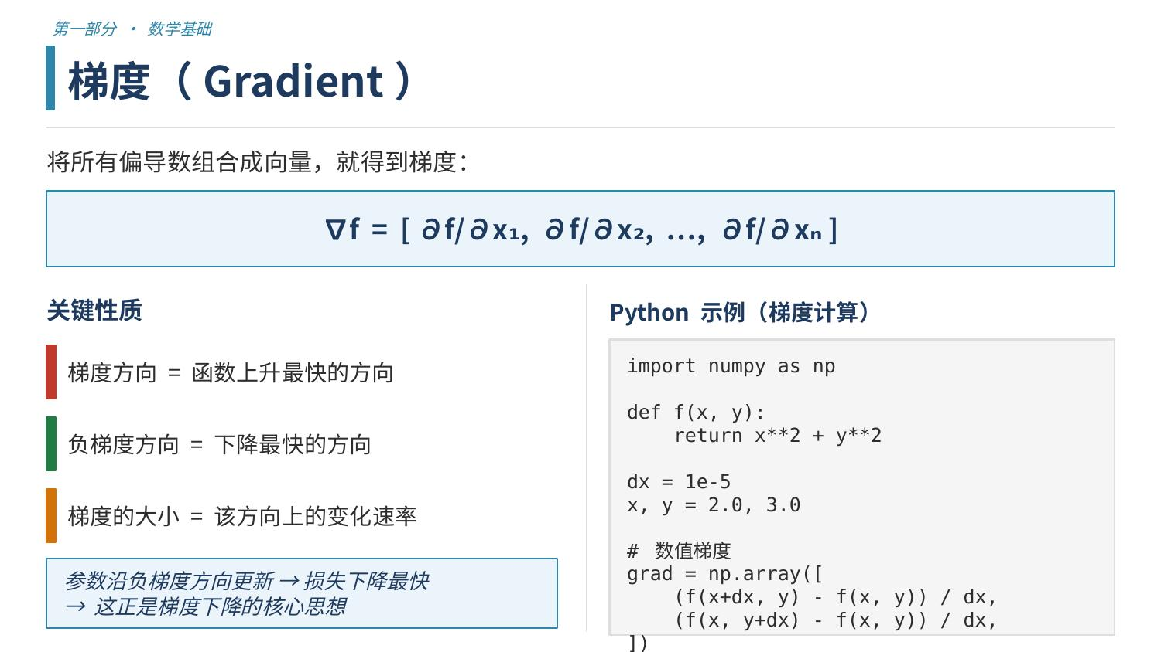
八斗学院出品
盗版必究

Slide 16

八斗学院出品
盗版必究

Slide 17
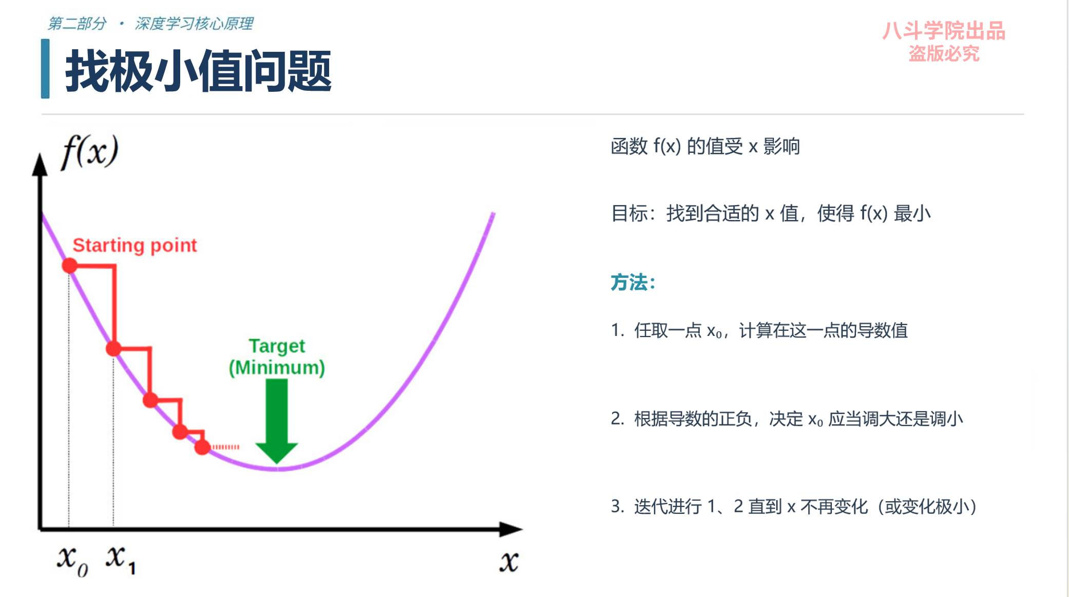

Slide 18
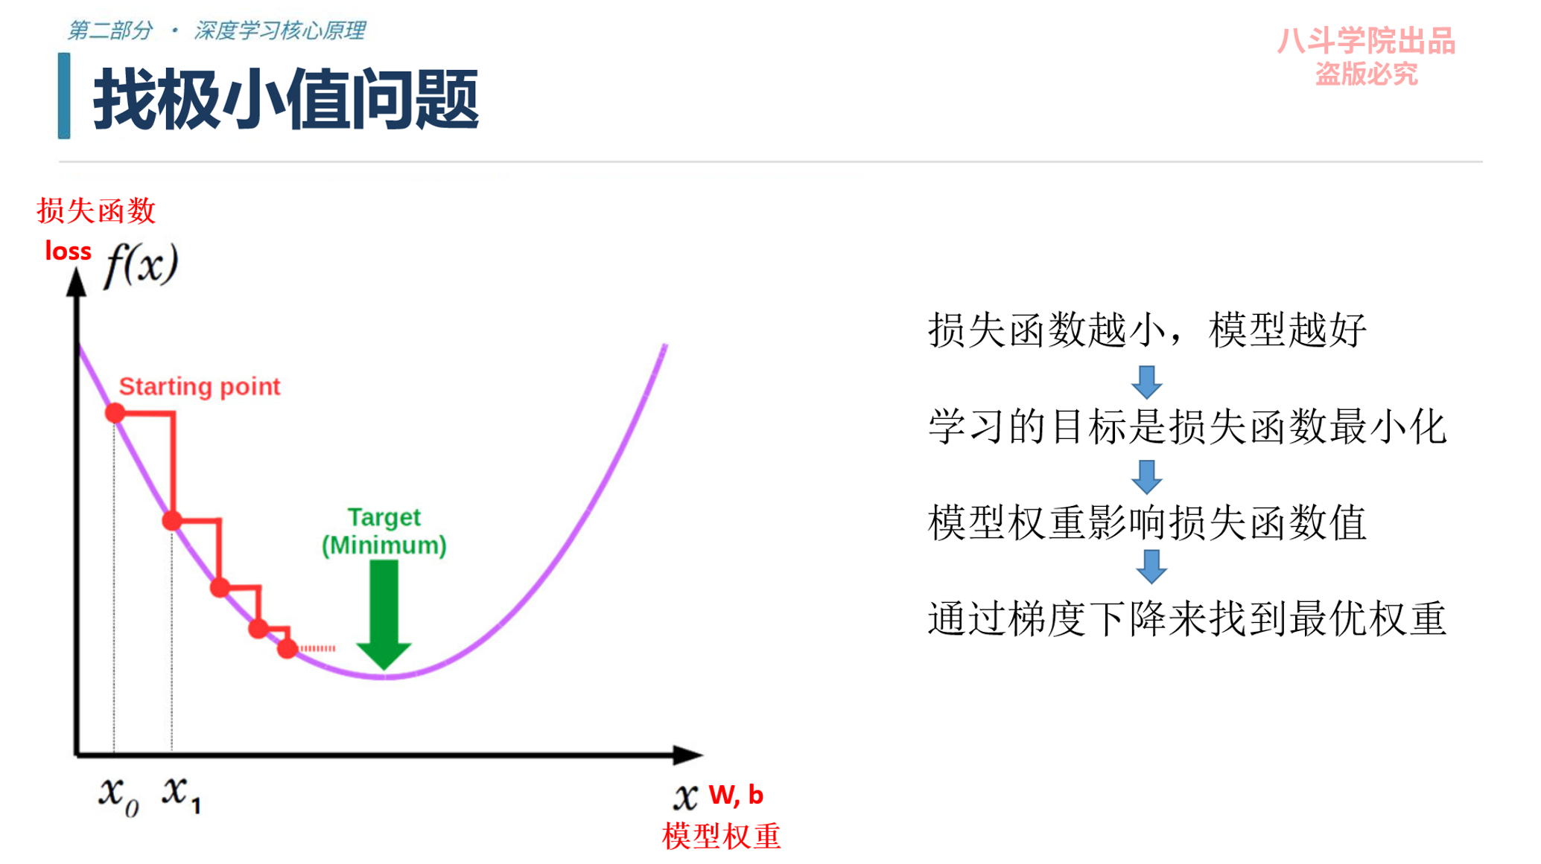

Slide 19
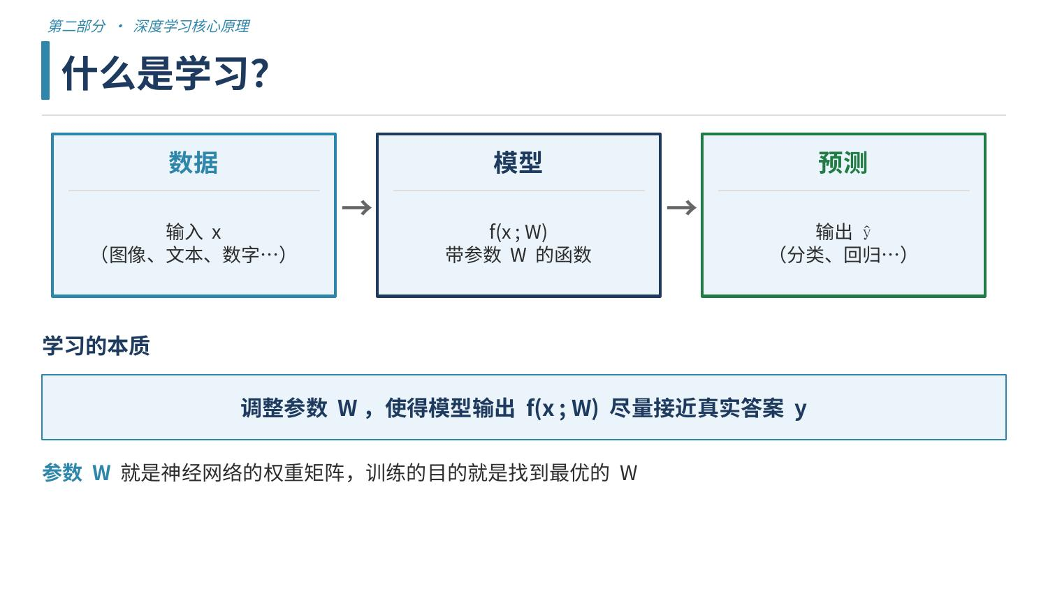
八斗学院出品
盗版必究

Slide 20
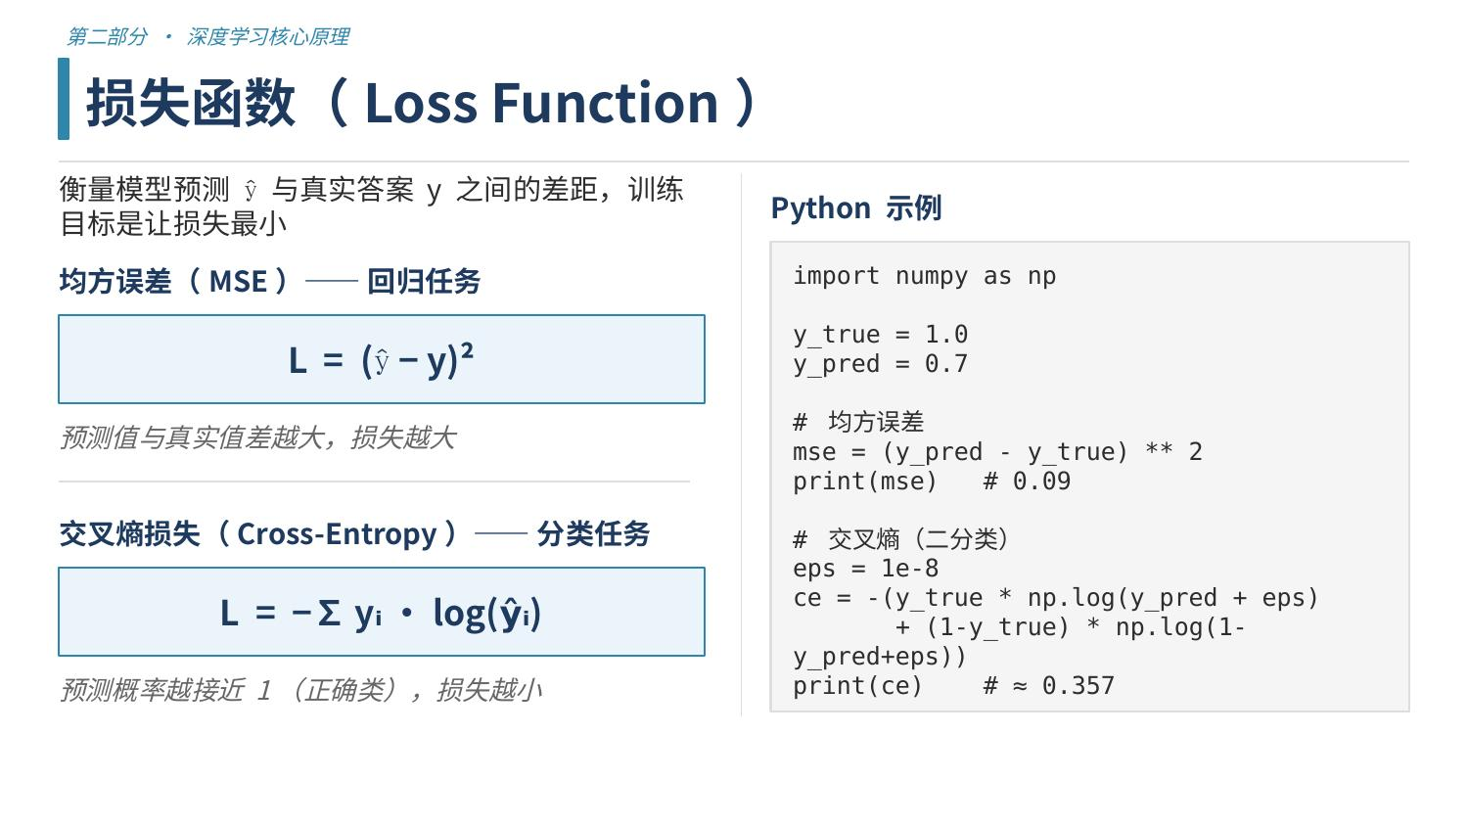
八斗学院出品
盗版必究

Slide 21
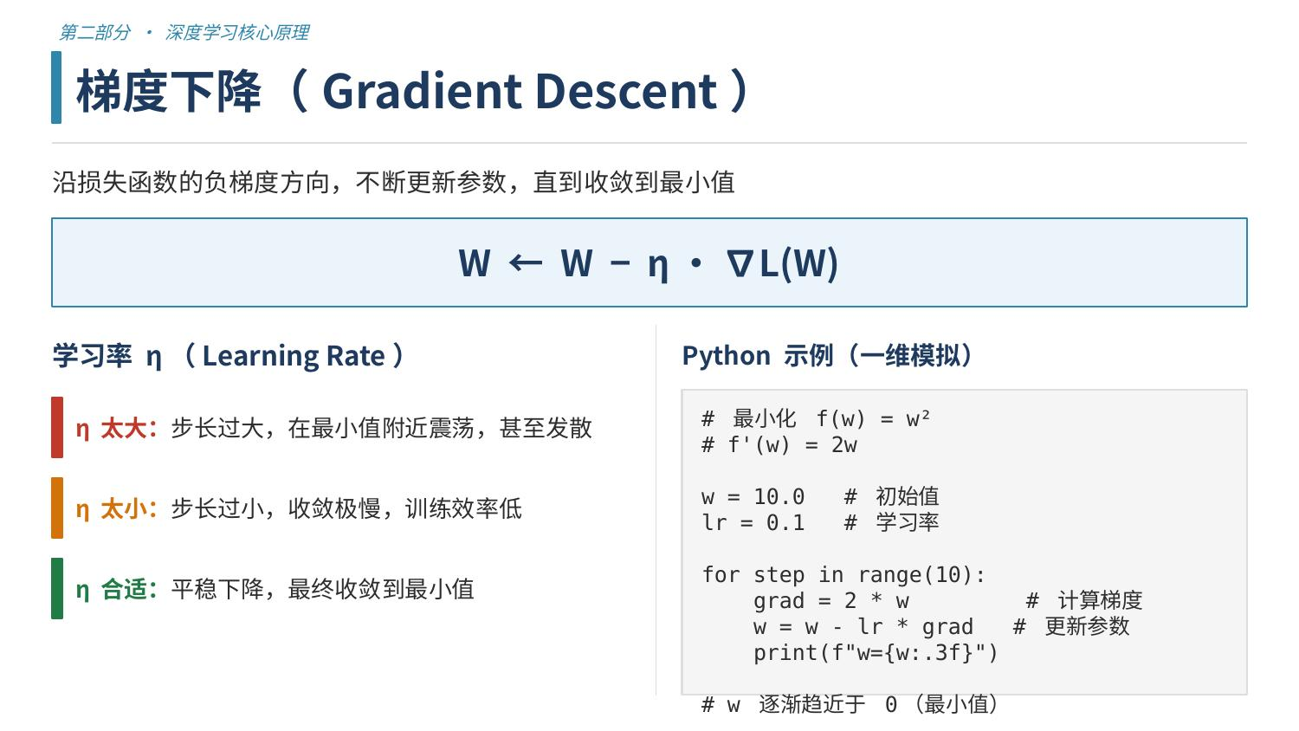
八斗学院出品
盗版必究

Slide 22
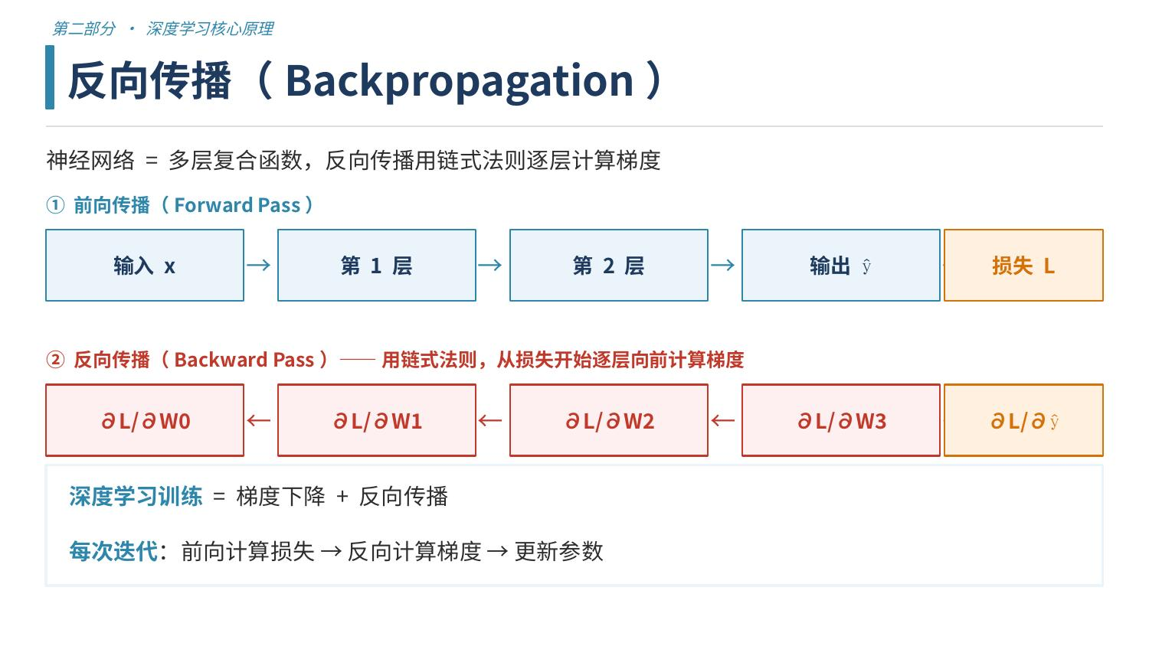
八斗学院出品
盗版必究

Slide 23
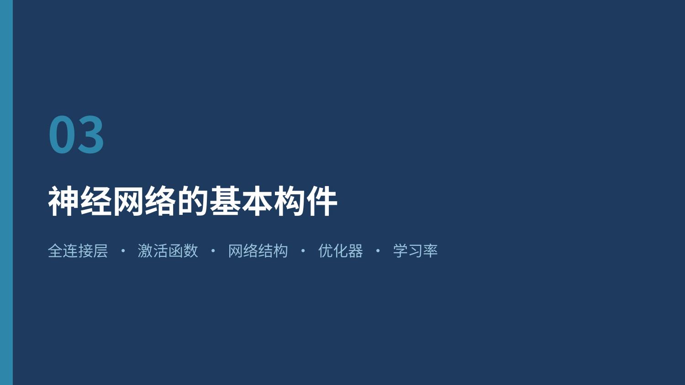
八斗学院出品
盗版必究

Slide 24
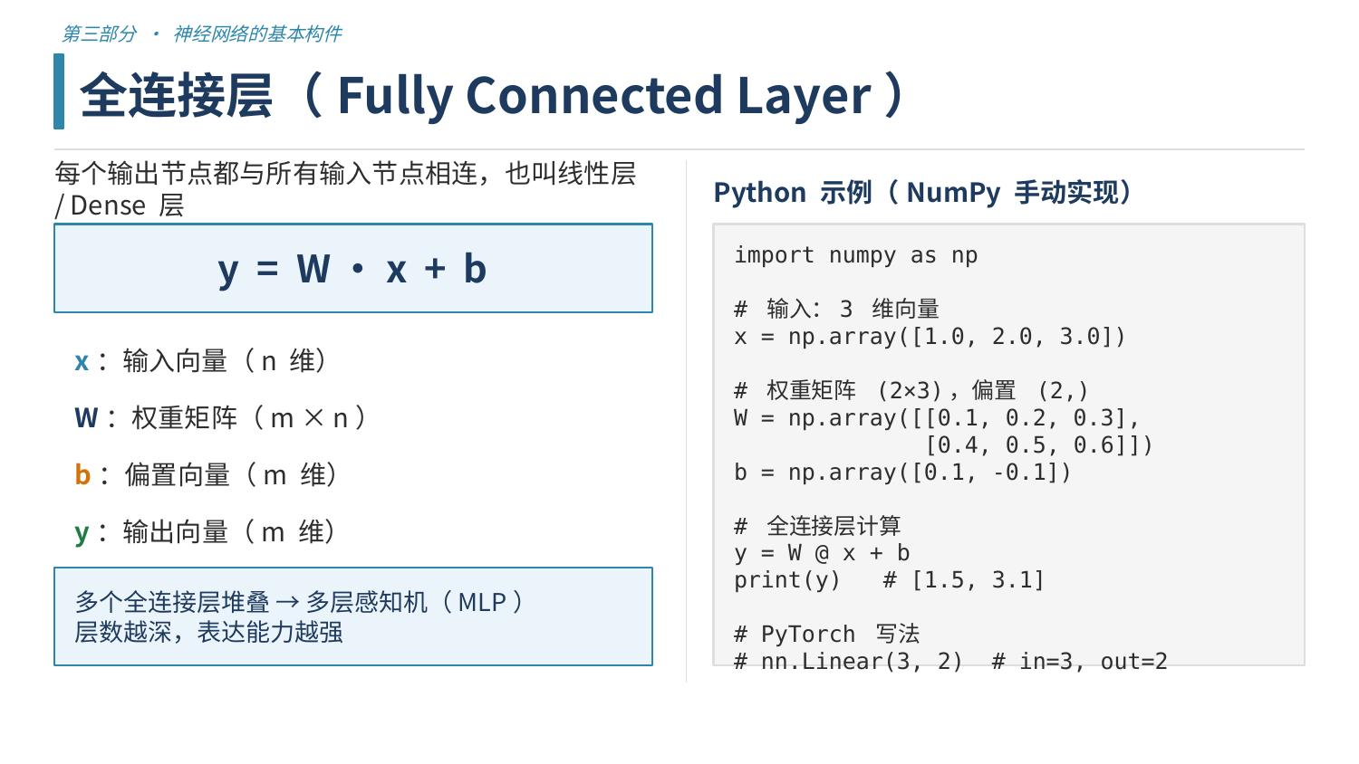
八斗学院出品
盗版必究

Slide 25
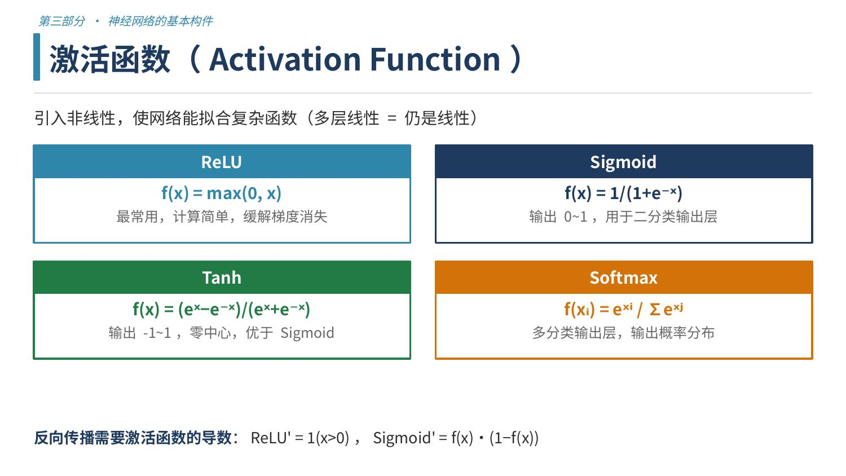
八斗学院出品
盗版必究

Slide 26
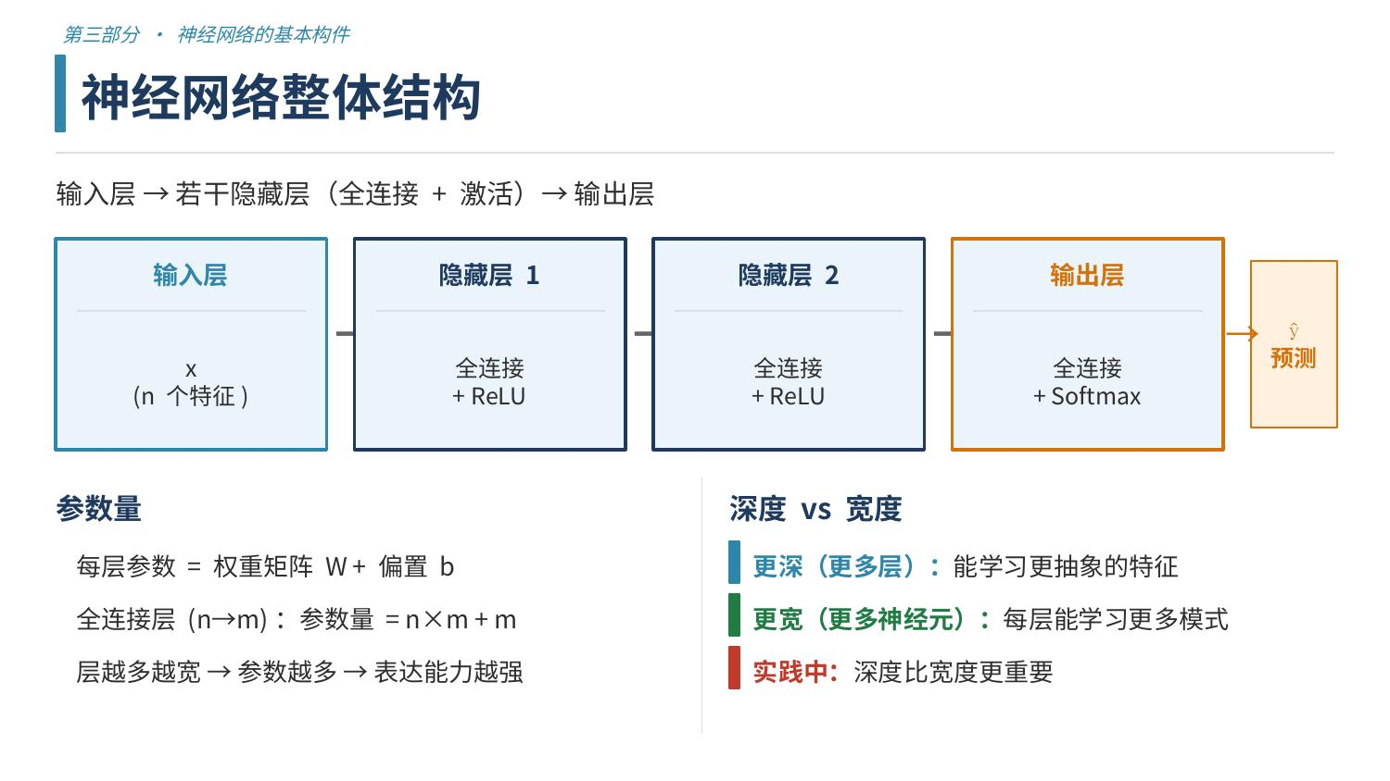
八斗学院出品
盗版必究

Slide 27
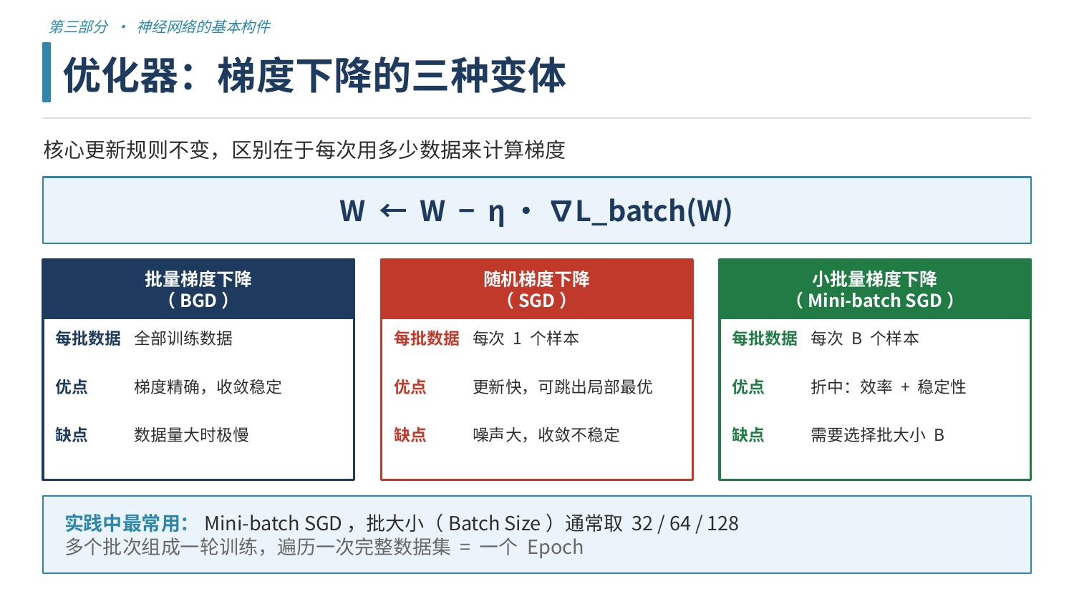
八斗学院出品
盗版必究

Slide 28
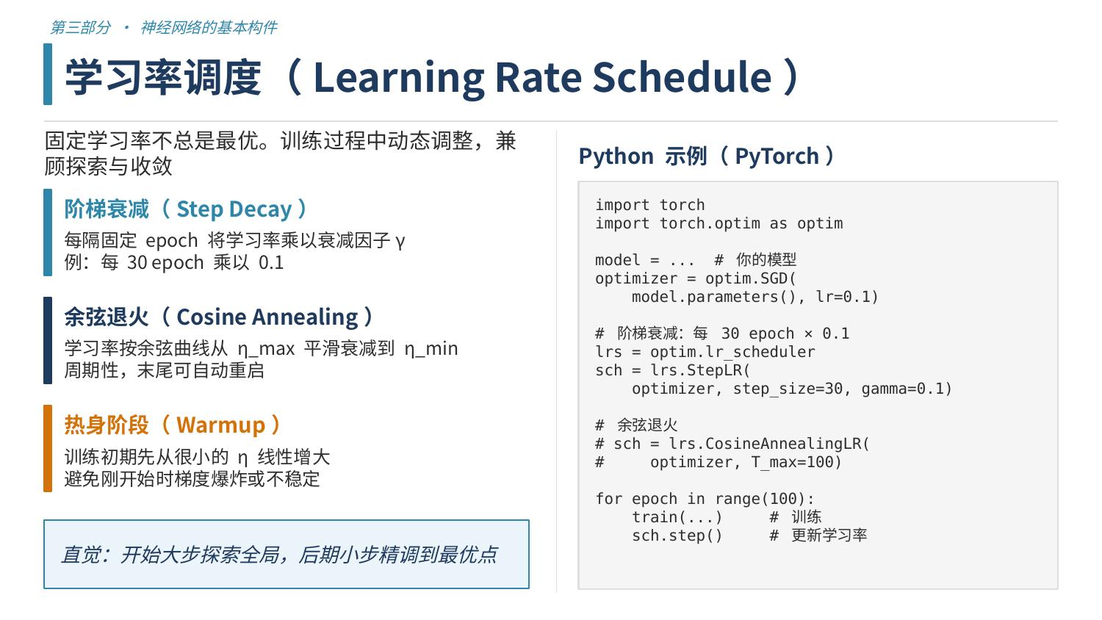
八斗学院出品
盗版必究

Slide 29

八斗学院出品
盗版必究

Slide 30
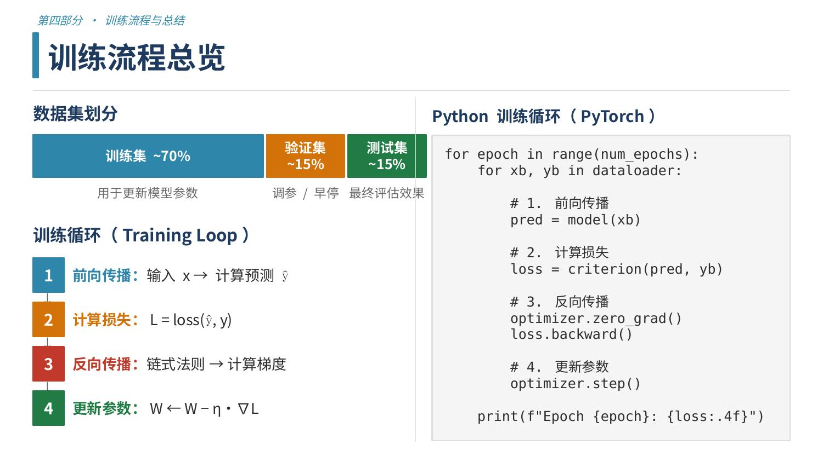
八斗学院出品
盗版必究

Slide 31
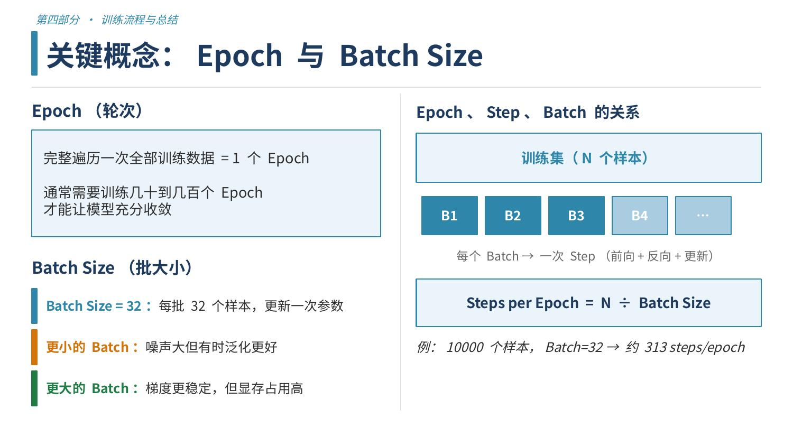
八斗学院出品
盗版必究

Slide 32
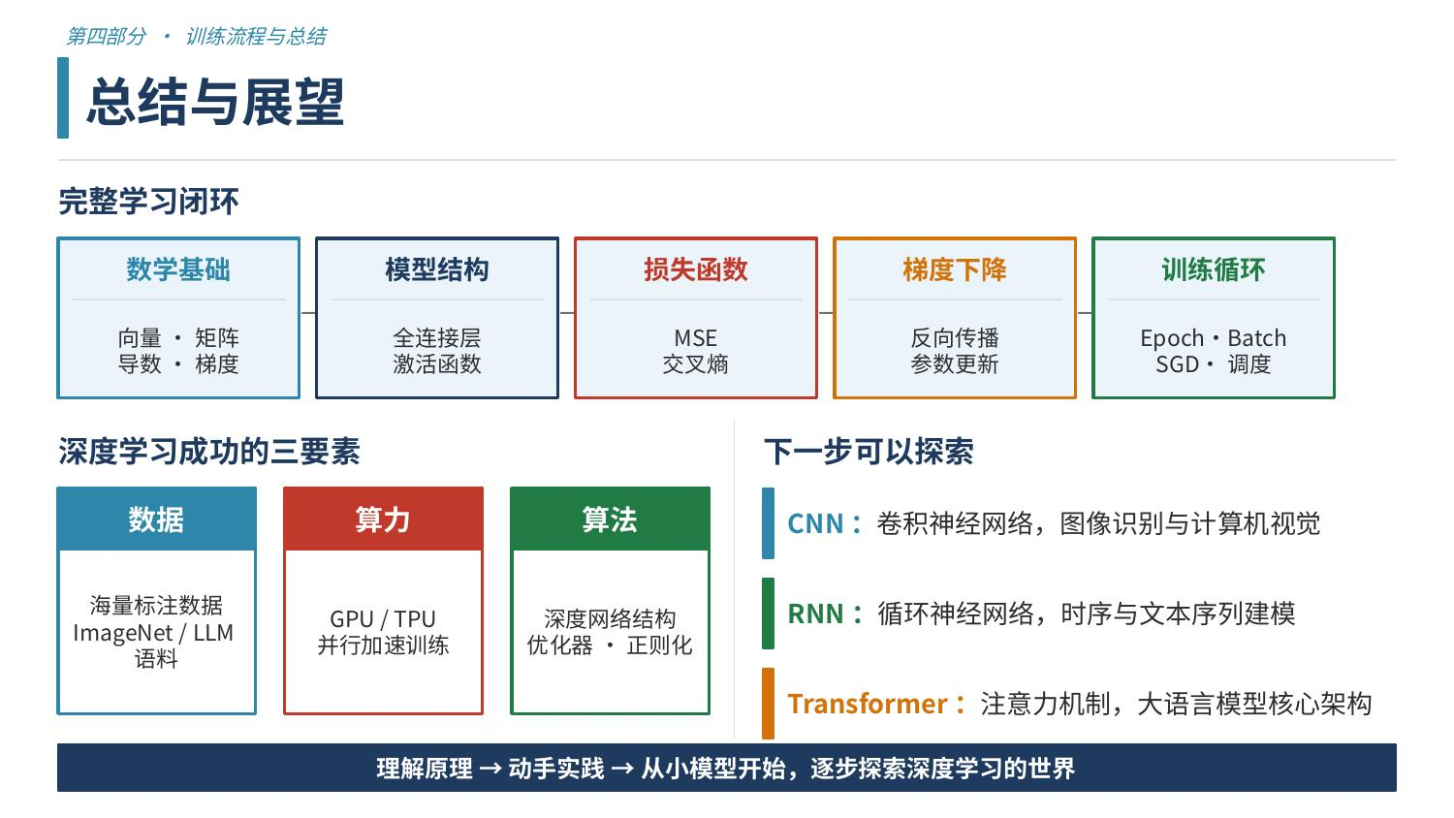
八斗学院出品
盗版必究

